Slide 1
Ympäristöministeriön asetus rakennusten kosteusteknisestä toimivuudesta

Slide 2
”Kosteusvaurioiden aiheuttamat haitat ovat kansantalouden ja ihmisten terveyden kannalta merkittäviä. Jatkossa rakentamisen kosteudenhallintaa pystytään valvomaan paremmin”
Kimmo Tiilikainen, asunto-, energia- ja ympäristöministeri

Slide 3
Sisältö
Mitkä asiat muuttuvat?

Slide 4
Sisältö
Mitkä asiat muuttuvat?
Miten asiat muuttuvat käytännössä?

Slide 5
Sisältö
Mitkä asiat muuttuvat?
Miten asiat muuttuvat käytännössä?
Yleinen vaikutus osapuoliin

Slide 6
Mitkä asiat muuttuvat?

Slide 7
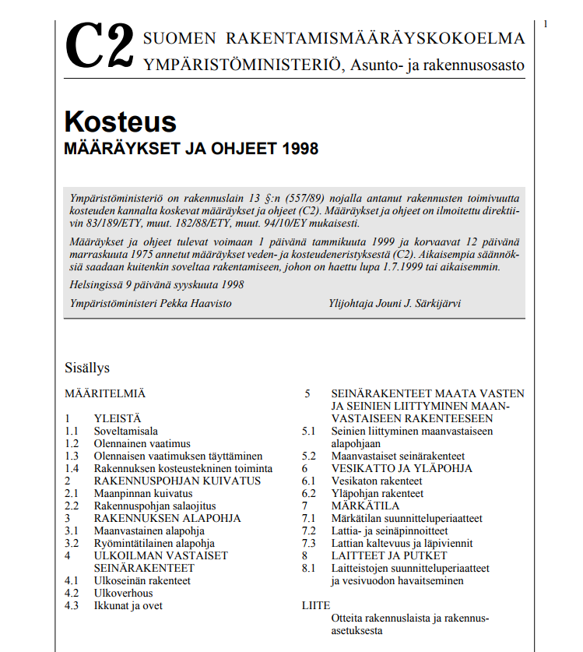
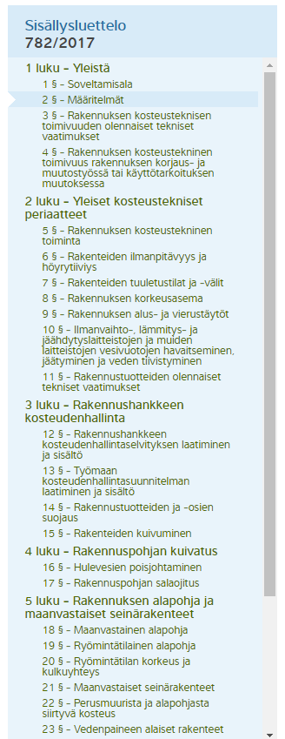

Slide 8
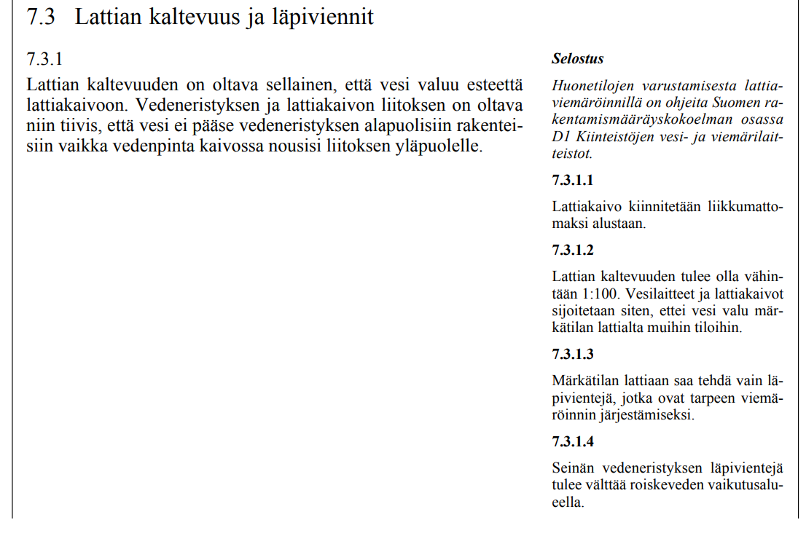

Slide 10
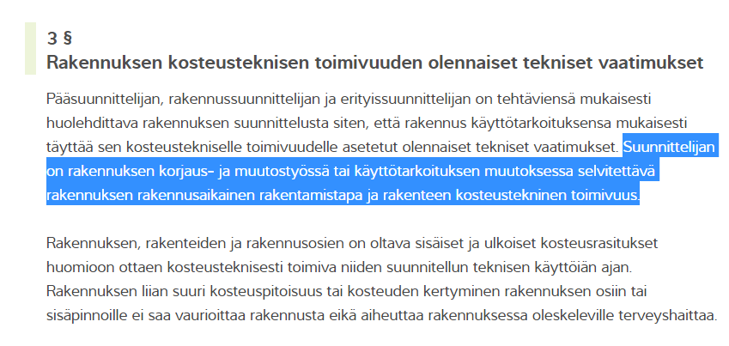

Slide 11
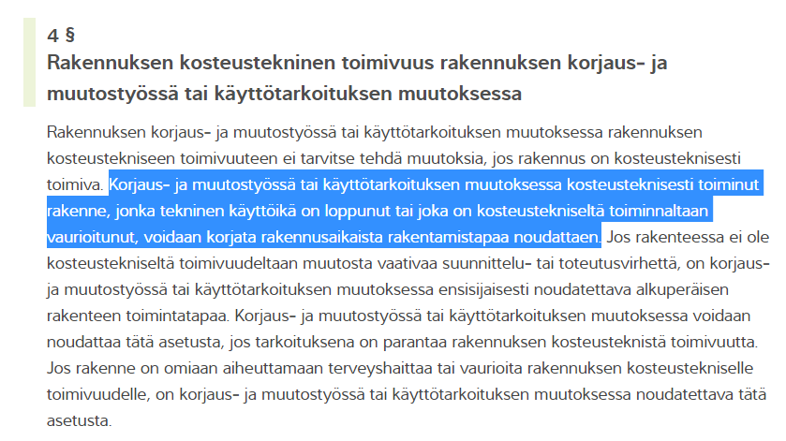

Slide 12
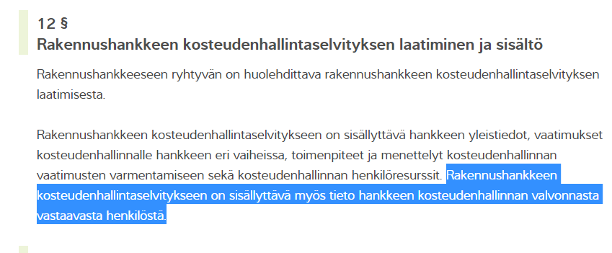

Slide 13
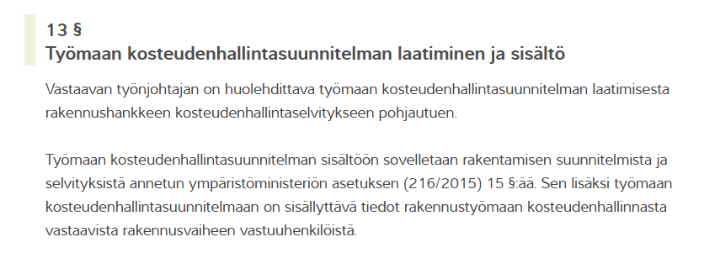

Slide 15
Vaikutus hankkeiden osapuoliin

Slide 16
Lisätietoa
RakMK lakkasi olemasta 1.1.2018
• Perustuu Maankäyttö‐ ja rakennuslain (MRL) säädösvaltuuksiin
• Määräykset annetaan pykälämuotoon kirjoitettuina asetuksina ja niitä täydentävät perustelumuistiot
• Asetusten sisältö aiempaa suppeampaa ja yleisempää
• Pääosin tekniset vaatimukset kirjoitetaan YM:n ohjeisiin, jotka eivät ole juridisesti sitovia – kuvaavat hyvää rakentamistapaa ‐ Ei kaikille asetuksille
• Asetuksia sovelletaan korjaus‐ ja muutostöihin vain kun siitä on erikseen pykälässä mainittu
• Ohjeissa voidaan viitata mm. RIL:n ohjeisiin, RT‐kortteihin ja standardeihin
•Ohjeita voi tehdä kuka tahansa taho

Slide 17
Kosteudenhallintakoordinaattori
Rakennushankkeeseen ryhtyvä nimeää jo hankesuunnitteluvaiheessa erityisen kosteudenhallinnan asiantuntijan, joka ohjaa ja valvoo onnistunutta kosteudenhallintaa ja rakennuksen terveellisyyttä rakennushankkeen kaikissa vaiheissa (kosteudenhallintakoordinaattori). Koordinaattori on syytä palkata suunnittelu- ja työmaaorganisaation ulkopuolelta

Slide 18
Kosteudenhallintaselvitys
Rakennushankkeeseen ryhtyvän yhdessä nimeämässä kosteudenhallintakoordinaattorin kanssa laati jo rakennushankkeen suunnittelun alkuvaiheissa suunnitelman kosteudenhallinnan laadun varmistamisesta rakennushankkeen kaikissa vaiheissa (kosteudenhallintaselvitys). Kosteudenhallintaselvityksen sisällöksi riittää Kuivaketju10 -toimintamallin käyttöönottamisesta ja hankkeeseen asetettavasta kosteudenhallintakoordinaattorista.

Slide 19
Kosteudenhallintasuunnitelma
Koostuu:
· kosteusriskien kartoittamisesta
· rakenteiden kuivumisaika-arvioista
· työmaaolosuhteiden hallinnan suunnittelusta
· kosteusmittaussuunnitelmasta
· organisoinnin, seurannan ja valvonnan järjestämisestä

Slide 20
Lähteet:
Katja Outisen esitys muuttuvista kosteusmääräyksistä, rakennusvalvontapäivät.
Ympäristöministeriön asetusrakennusten kosteusteknisestä toimivuudesta.
Suomen rakentamismääräyskokoelma ympäristöministeriö, asunto- ja rakennusosasto.
http://www.ym.fi/fi-FI/Maankaytto_ja_rakentaminen/Lainsaadanto_ja_ohjeet/Rakentamismaarayskokoelma/Terveellisyys

Slide 21
Lähteet:
Asiamies Jani Kemppainen Rakennusteollisuus RT ry
TOPTEN –rakennusvalvonnat
Oulun rakennusvalvontavirasto

Slide 22
Linkkejä
https://www.pksrava.fi/doc/tulkintakortit/MRL-117c01A.pdf
https://www.youtube.com/watch?v=1ueWaz8rmMM

